Slide 1
судномодельний гурток
НВК
презентує
заняття основного рівня

Slide 2
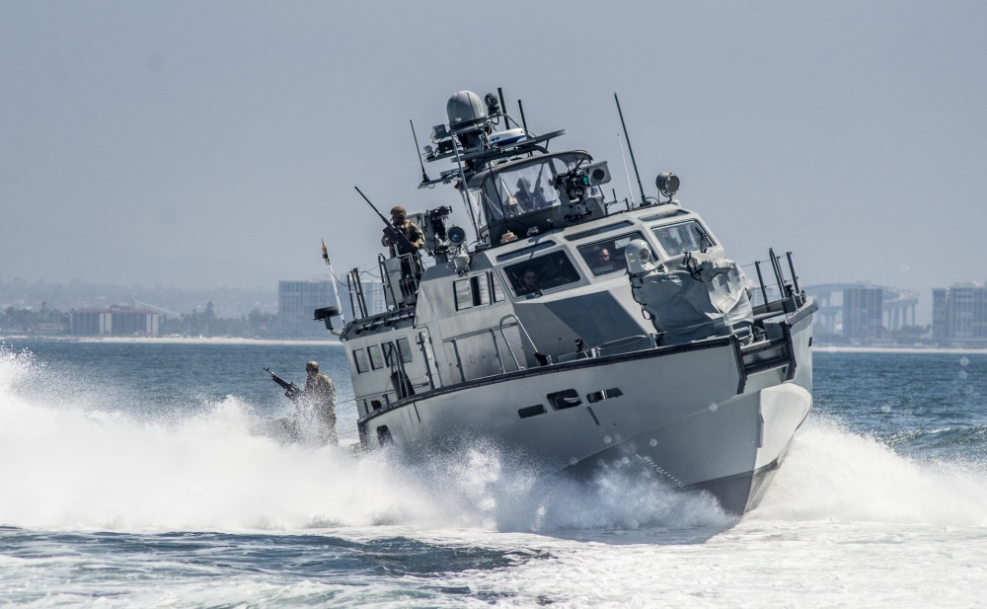
Патру́льний ка́тер — клас швидкохідних маломірних бойових кораблів, призначений для патрулювання, ескортування і виконання інших завдань в прибережних водах. У Військово-морських силах України патрульним катерам відповідає клас артилерійські катери.

Slide 3
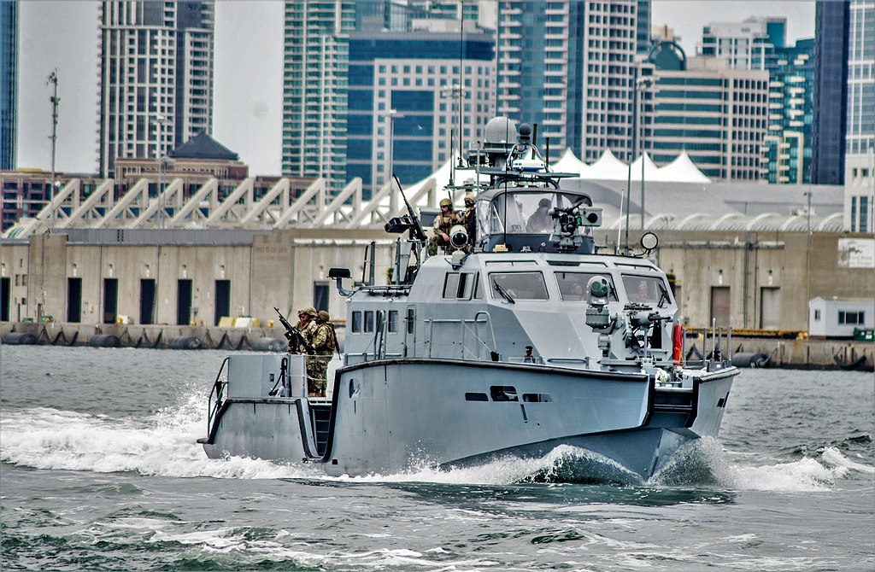
В Україні на озброєнні є бойові катери Mk VI виробництва SAFE Boats International, США. Призначений для постійного патрулювання прибережної зони за межами портів та бухт, забезпечувати захист дружніх та союзних сил і захист критичної інфраструктури.

Slide 4
Основні характеристики:
Тип: патрульний катер
Водотоннажність: 72 тонни
Довжина: 25.8 м
Ширина: 6.2 м
Осадка: 1.2 м
Двигуни: MTU 16V2000M94 (x2), 5200 к.с.
Швидкість: 45 вуз. (83 км/год)
Дальність плавання: 750 миль (860 миль; 1,390 км) при 25 вуз.
690 миль (790 миль; 1,280 км) при 30 вуз.
Десант: 8
Екіпаж: 2
Озброєння: 2 × Mk 38 Mod 2 25 mm chain guns

Slide 5
Нові катери малої водотонажності були розроблені компанією «SAFE BI» на базі багатоцільового катера «Archangel», які на сьогодні є достатньо відомими і купуються не тільки ВМС Сполучених Штатів, але й перебувають на озброєнні інших країн.
Катер має довжину по ватерлінії майже 24 метри, а найбільшу довжину 26 метрів. Силова установка Mk VI складається з двох дизельних двигунів багатопаливного типу з водометами і забезпечує катеру максимальну швидкість для тривалого застосування 35 вузлів і максимальну швидкість для короткочасного застосування 41 вузол. Дальність ходу нового катера на крейсерській швидкості у 30 вузлів близько 600 миль.
Катер озброєний двома автоматичними 25 мм артустановками від BAE Systems «Rafael Mk 38 Mod 2», у яких є можливість дистанційного керування. З кулеметів будуть встановлені кілька примірників 7.62 і 12.7 мм автоматичні кулемети на турелях.

Slide 6
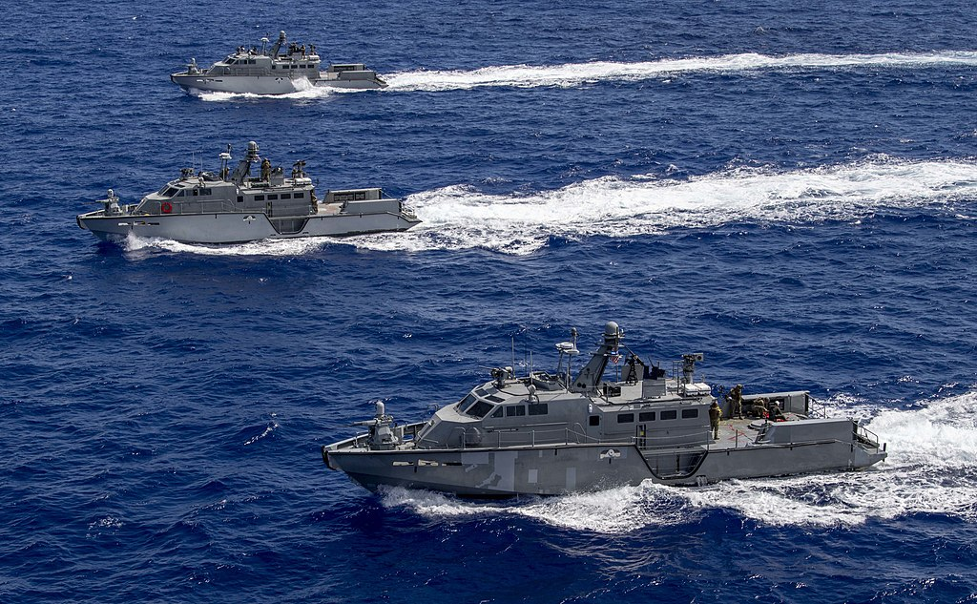
Рубка Mk VI забезпечена конструктивним захистом, в якому особовий склад буде розміщуватися в протиударних спецкріслах. Нові катери матимуть великий запас для модернізації і установки спеціального обладнання, підводних і надводних апаратів, розміщення поранених при виконанні евакуації і транспортуванні, цивільних і військових при виконанні різних завдань..

Slide 7
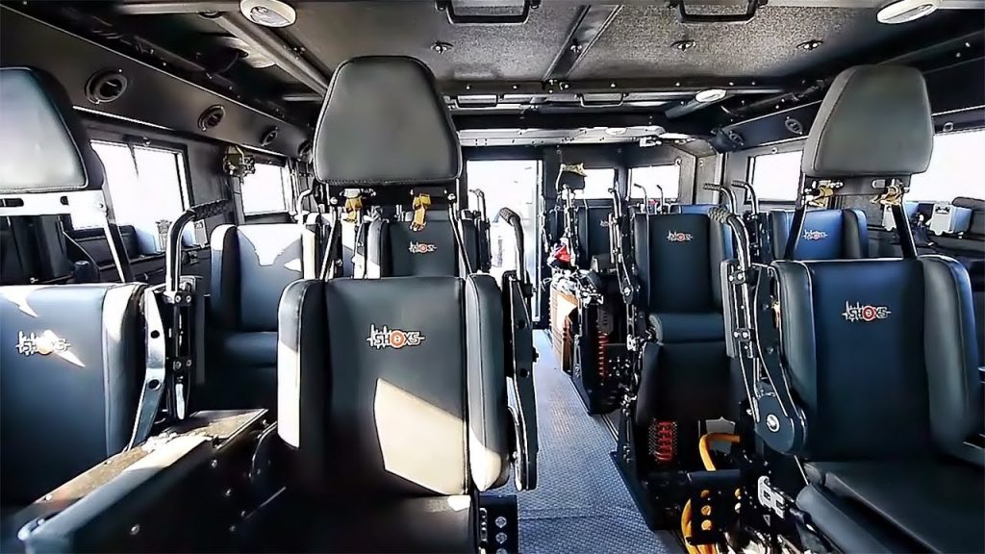
У рубці 5 сидінь плюс додаткові тринадцять в десантній частині. Завдяки спеціальній конструкції, сидіння знижує потужність удару. Також на катері є шість спальних місць та камбуз.

Slide 8
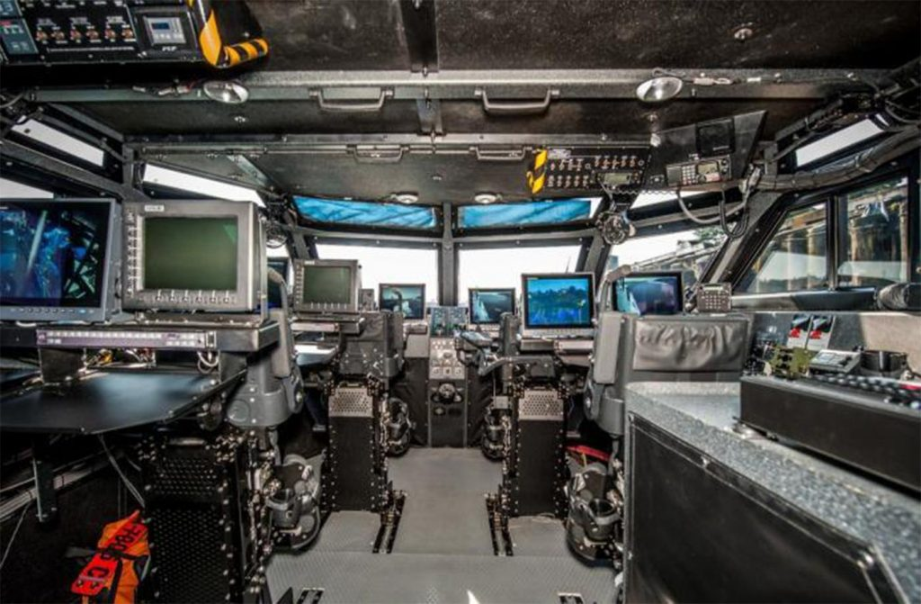
Рубка Mark IV

Slide 9
Конструкція:
на Mark VI встановлено сучасні системи спостереження за морською обстановкою і виявлення противника. Він захищений бронею. Водотоннажність катера становить усього 65 тонн, що робить його дуже маневреним. Водночас Mark VI стійкий до хвилювань моря. Однією з його особливостей є те, що він може ефективно вести прицільний вогонь на ураження по морських цілях навіть під час шторму.

Slide 10
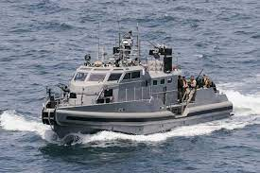
Силова установка:
Mk VI складається з двох дизельних двигунів MTU 16V2000M94 з водометами що забезпечують максимальну швидкість 35 вузлів і короткочасну максимальну швидкість у 41 вузол. Дальність ходу цього катера при крейсерській швидкості в 30 вузлів – до 750 миль.

Slide 11
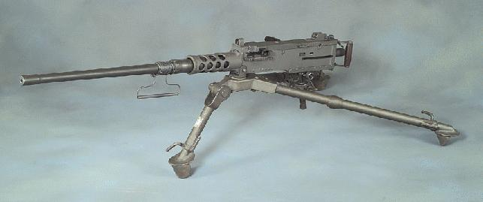
Озброєння: складає дві 25-мм ланцюгові гармати M242 Bushmaster встановлені в дистанційно керовані бойові модулі Mk 38 Mod 0 на носу та кормі катера, два кулемета Browning M2 встановлені менші дистанційно керовані бойові модулі на даху надбудови.
Кулемет Browning M2

Slide 12
Кулемет Browning M2HB калібру 12,7

Slide 13
Кулемет M249 калібру 7,62

Slide 14
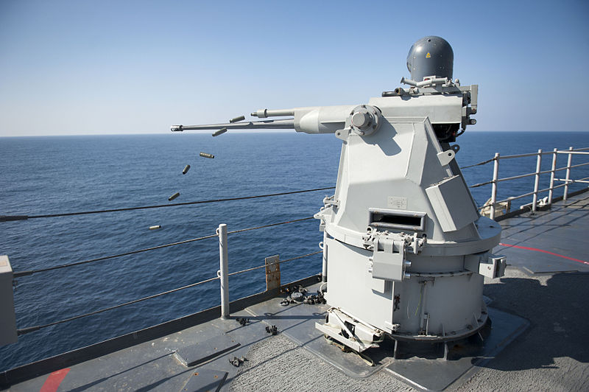
Додатково на катері є чотири лафета для встановлення кулеметів калібру до 12,7 мм та автоматичних гранатометів.
Автоматична гармата Mk 38 MOD 2 M242 Bushmaster

Slide 15
Джерела:
uk.wikipedia.org/wiki/Mk_VI_(малий_бойовий_катер)https://savelife.
in.ua/vse-scho-potribno-znaty-pro-markvi/
ua.interfax.com.ua/news/general/714759.html

Slide 16
До нових зустрічей!

